Slide 1
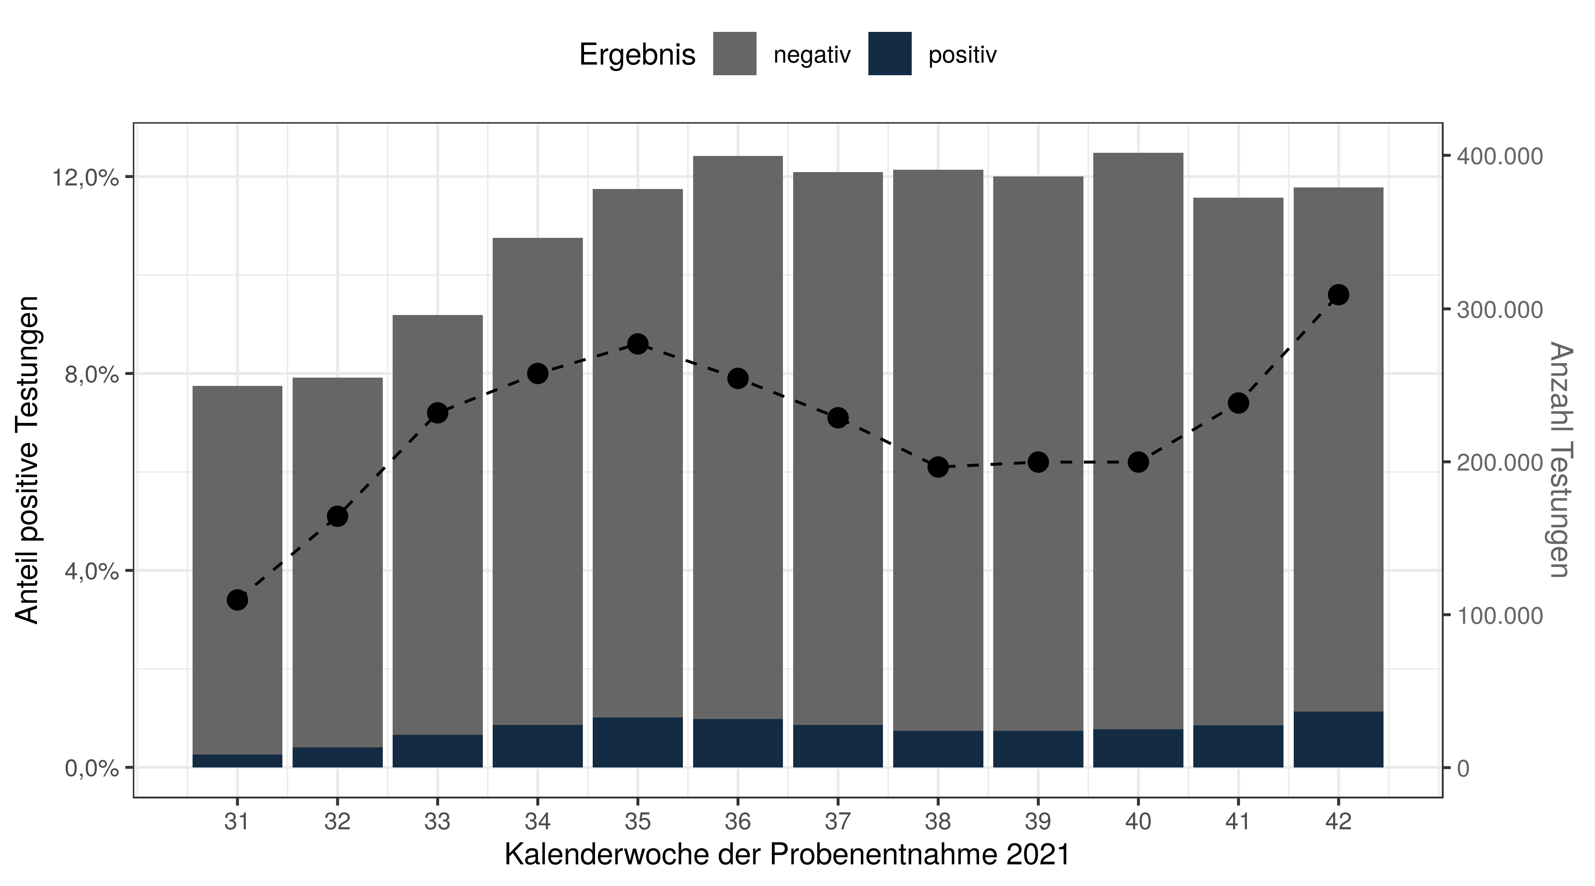
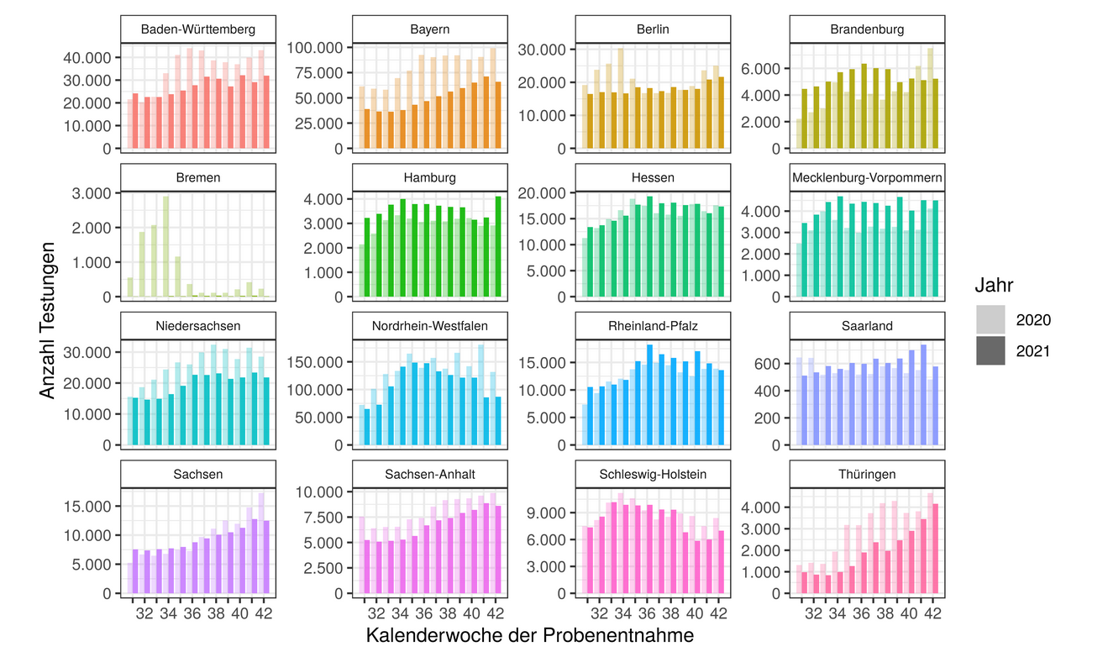
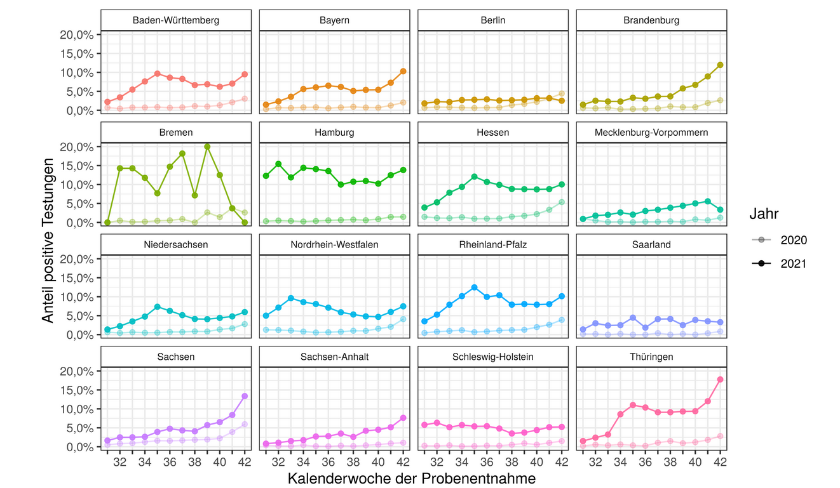
Anzahl der Testungen und Positivenanteile pro Woche (SARS in ARS) Datenstand 26.10.2021

Slide 2
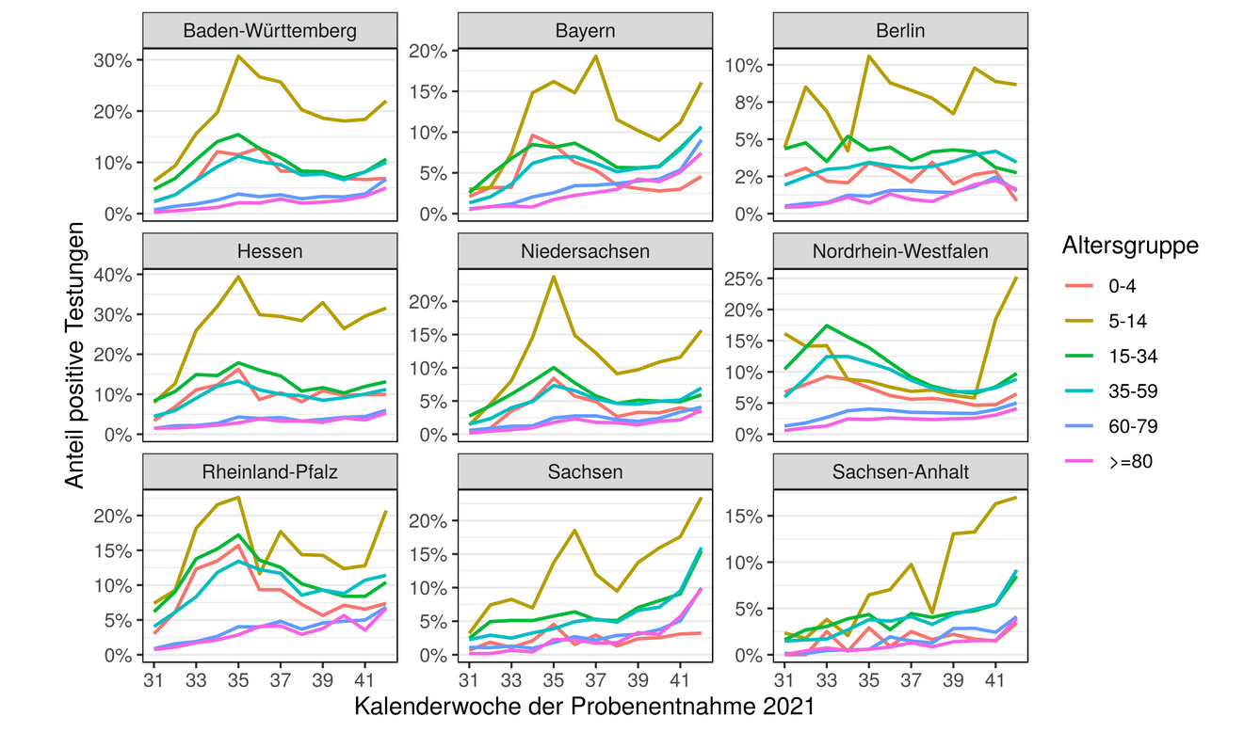
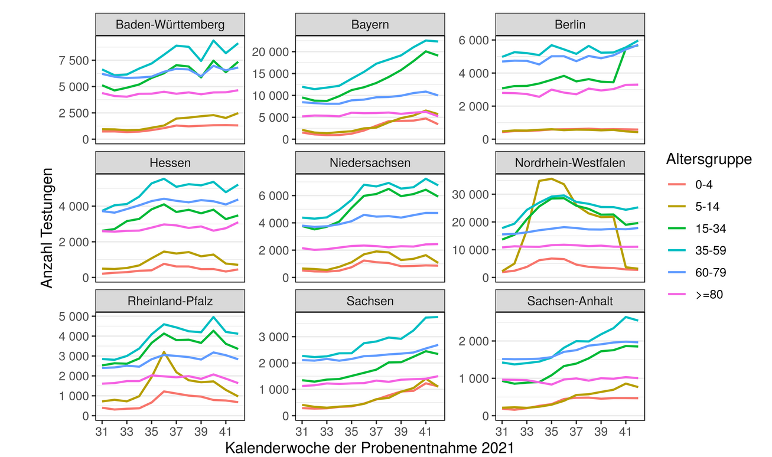
Wo und wer (SARS in ARS) - Datenstand 26.10.2021

Slide 3
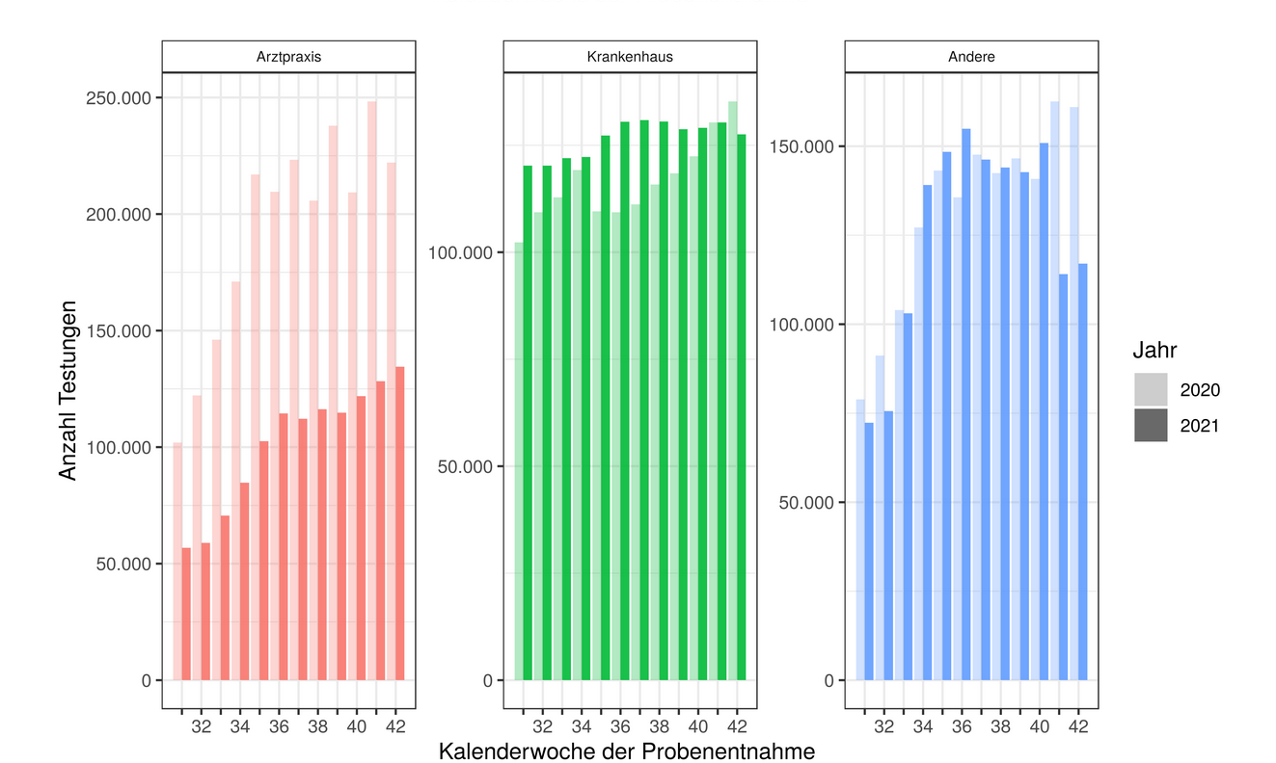
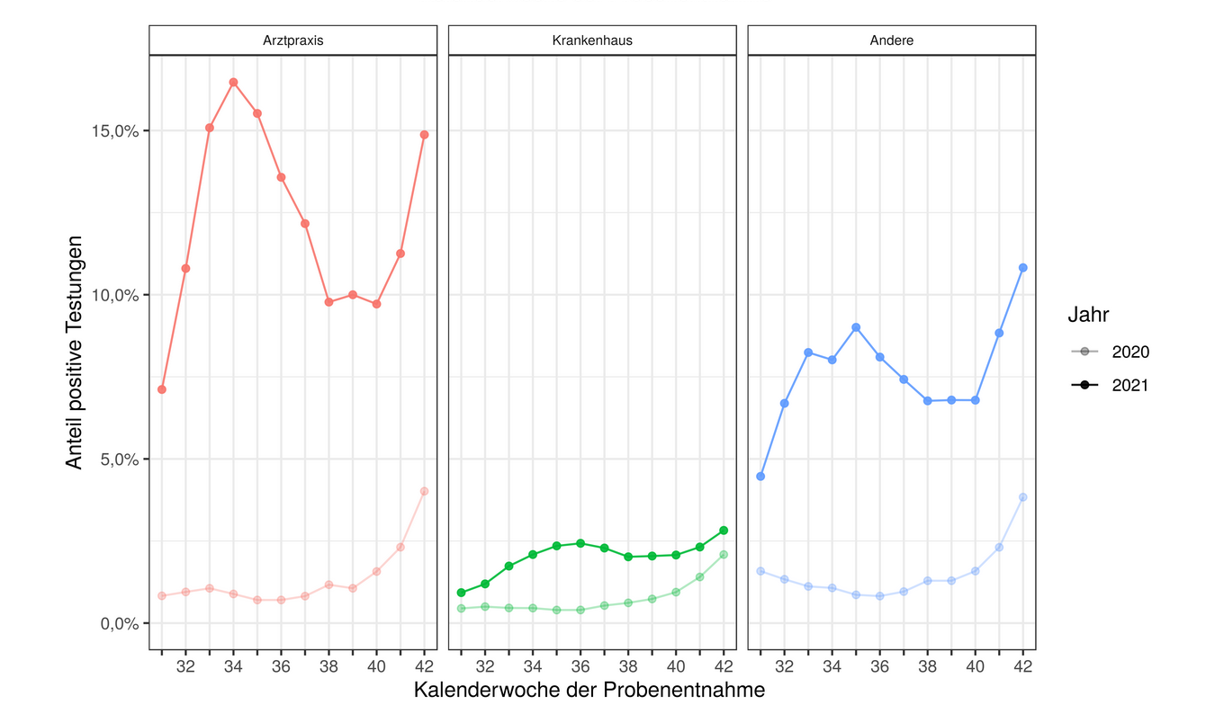
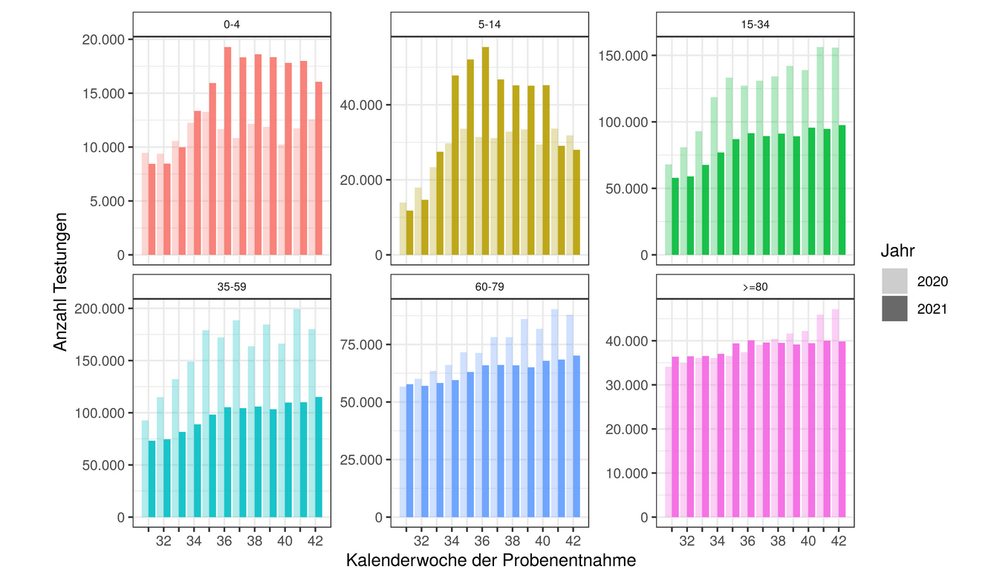
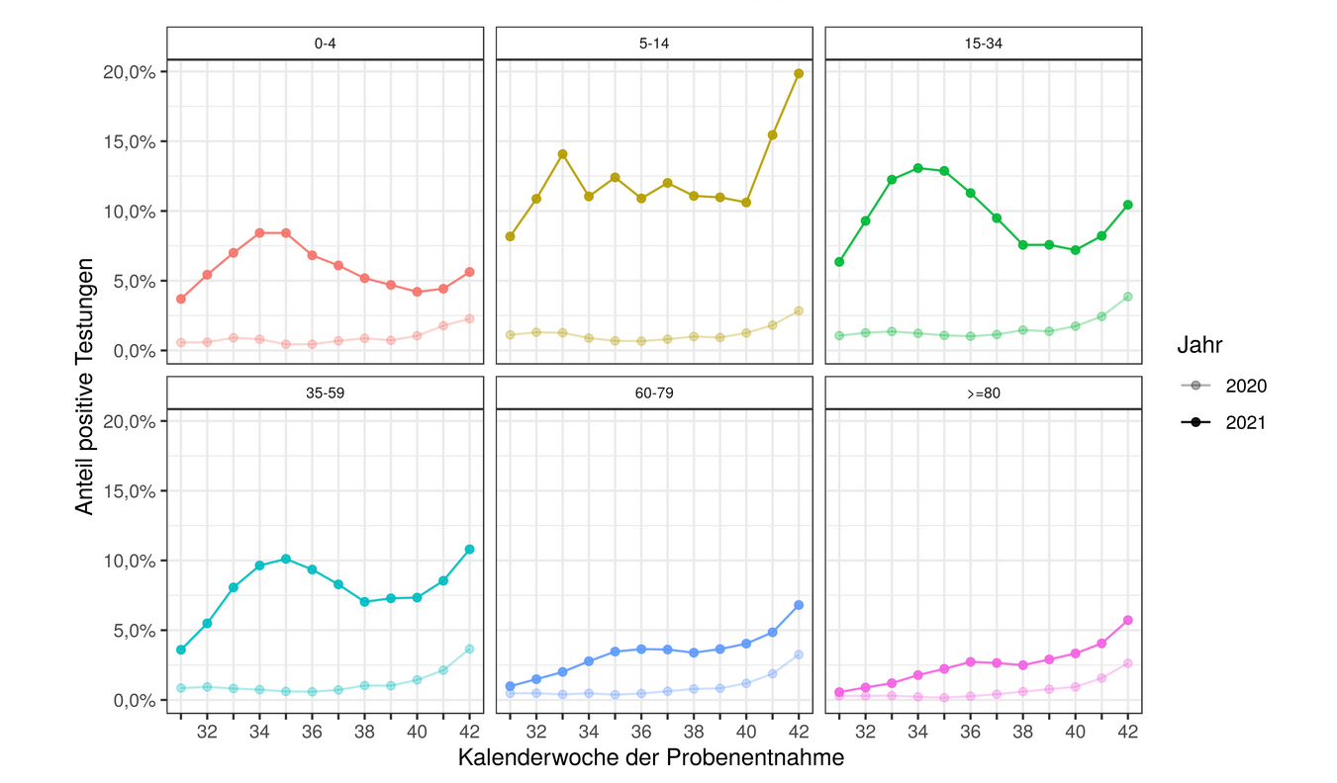
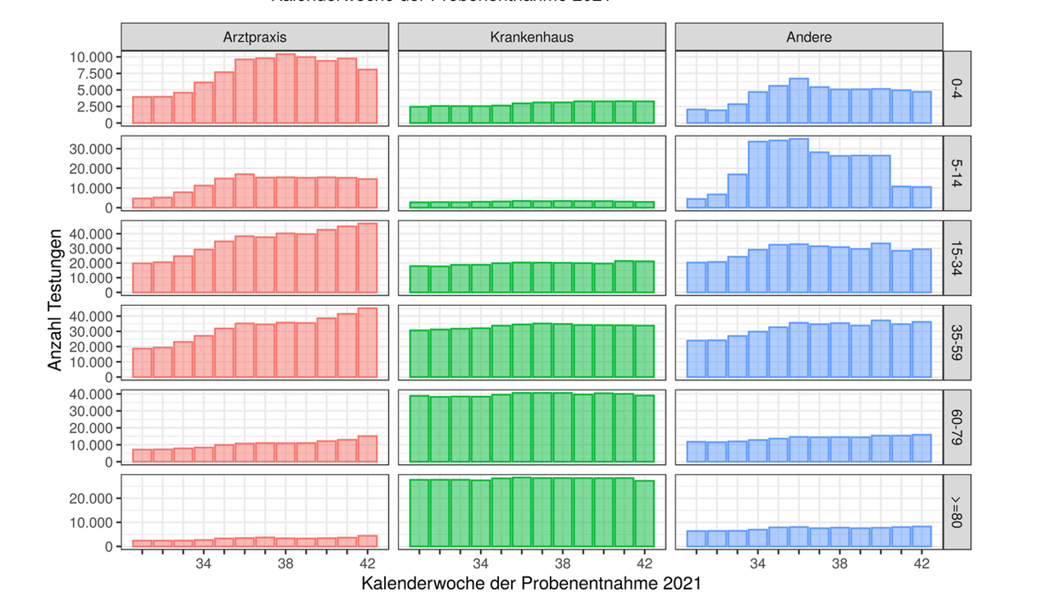
Wo und wer (SARS in ARS) - Datenstand 26.10.2021

Slide 4
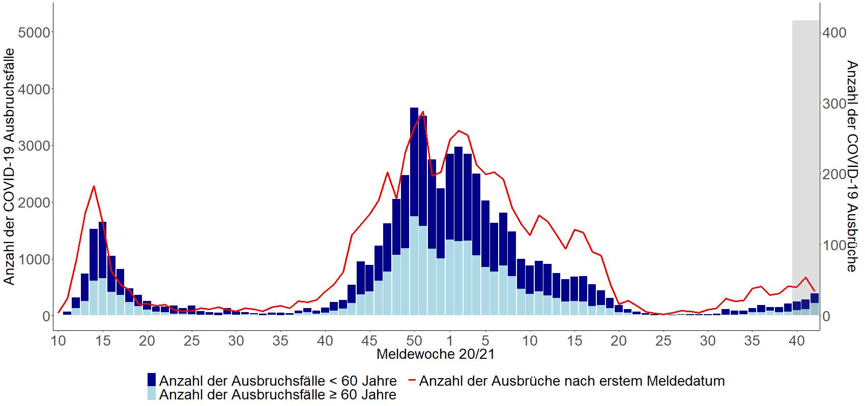
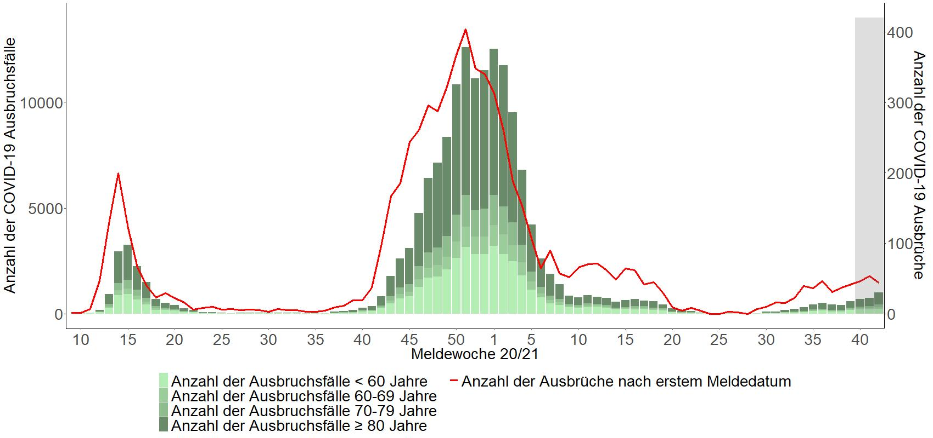
Ausbrüche aus den Meldedaten
Medizinische Behandlungseinrichtungen
Aktive Ausbrüche mit neuen Fällen KW42: 78
(Vorwoche 55)
Neue Fälle in KW42: 601
Alten- und Pflegeeinrichtungen
Ausbrüche mit neuen Fällen KW42: 122
(Vorwoche 78)
Neue Fälle in KW42: 1365

